Slide 1

css基础第四天

Slide 2
复习
行高（line-height）
盒子模型
1：盒子模型组成
2: border 边框属性
3：padding 内边距属性
5：内边距对宽度影响
6：margin 外边距属性
7：外边距合并问题及解决
1：可继承性
2：文字垂直居中
3：单位em,px，%区别

Slide 3

标准流normal flow(文档流)

Slide 4
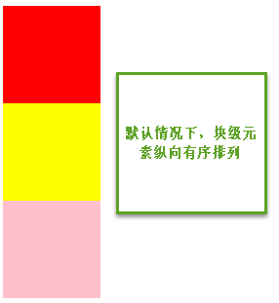
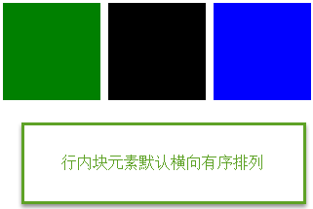
标准流初体验
标准流：块级元素纵向有序排列，行内块（行内）元素横向有序排列

Slide 5



怎么能让div乖乖的横向排列呢？

Slide 6

浮动（float）
语法：float:left | right
设置了浮动的元素，脱离标准流（脱标）

Slide 7

浮动特点
1：浮动找浮动，不浮动找不浮动
2：浮动只影响后面的元素
3：浮动以元素顶部为基准对齐
4：浮动可是实现模式转换（span 设置浮动可以设置宽高）
5：让块级元素在一行显示

Slide 8

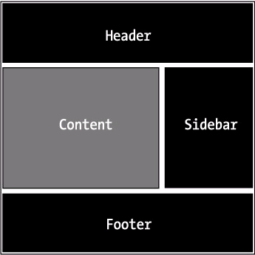
浮动作用
制作导航栏：
网页布局：

Slide 9
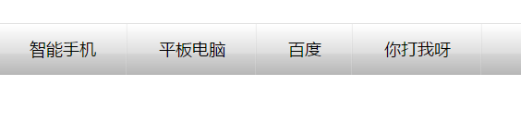
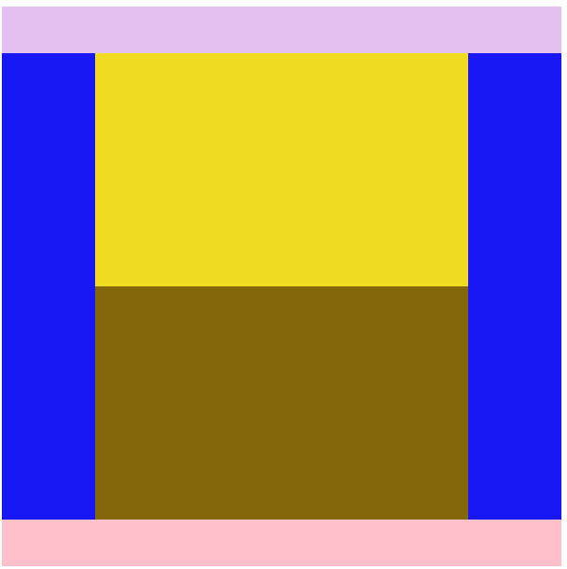
导航案例演示：

Slide 10
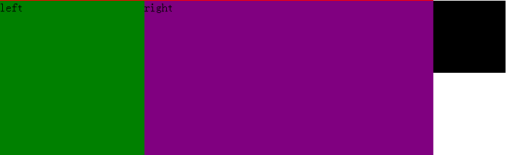
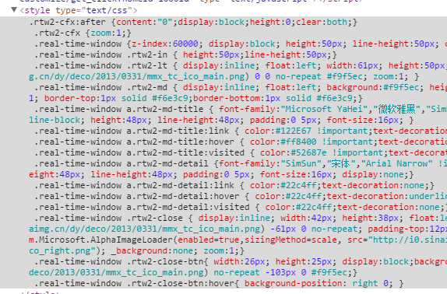
清除浮动
当父容器没有设置高度，里面的盒子没有设置浮动的情况下会将父容器的高度撑开。一旦父容器中的盒子设置浮动，脱离标准文档流，父容器立马没有高度，下面的盒子会跑到浮动的盒子下面。出现这种情况，我们需要清除浮动

Slide 11
清除浮动的方式
1：给父容器设置高度
2：通过设置clear:left | right | both
3：给父容器设置 overflow:hidden
4：通过伪元素
.clearfix:after{
content:"";
height:0; line-height:0;
visibily:hidden;
clear:both;
display:block;
}
.clearfix{
zoom:1 为了兼容IE浏览器
}

Slide 12
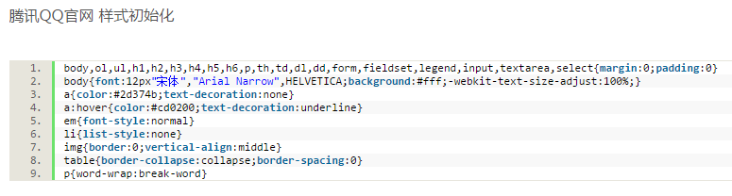
css初始化
为了考虑到浏览器的兼容问题，其实不同浏览器对有些标签的默认值是不同的，如果没对CSS初始化往往会出现浏览器之间的页面差异

Slide 13
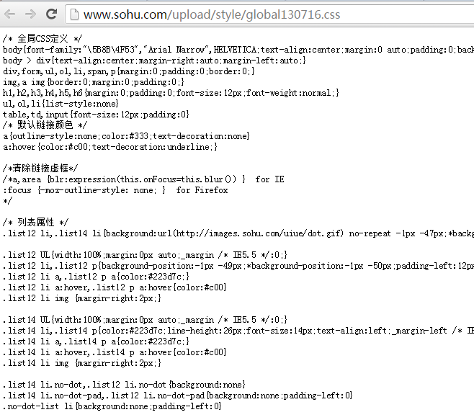

Slide 14
overflow介绍
overflow 属性规定当内容溢出元素框时发生的事情。
overflow:visible | 默认值。内容不会被修剪，会呈现在元素框之外。
overflow:hidden | 内容会被修剪，并且其余内容是不可见的。
overflow:scroll | 内容会被修剪，但是浏览器会显示滚动条以便查看其余的内容。
overflow:auto | 如果内容被修剪，则浏览器会显示滚动条以便查看其余的内容。

Slide 15


定位（position）

Slide 16
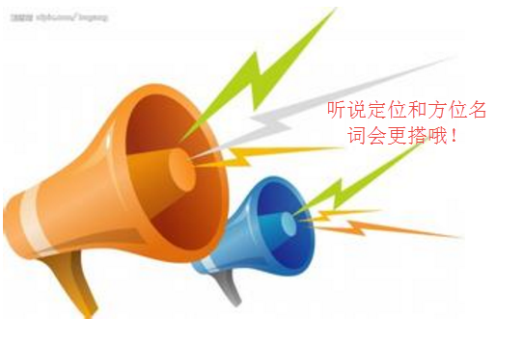
定位分类
语法 | 介绍
position:static | 静态定位
position:absolute | 绝对定位
position:relative | 相对定位
position:fixed | 固定定位

Slide 17

静态定位
静态定位：就是按照标准流的方式显示（so easy!）

Slide 18
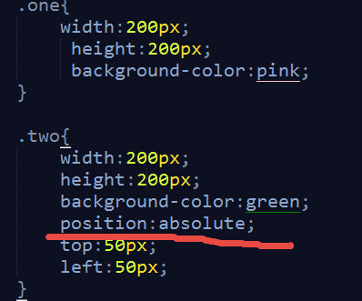

绝对定位（absloute）看脸型
1：绝对定位以浏览器左上角为基准设置位置
2：当一个盒子包含在另一个盒子中，父盒子未设置定位，子盒子以浏览器左上角为基准设置位置； 当父盒子设置定位，子盒子以父盒子左上角为基准设置位置
3：绝对定位绝对不占空间位置（与浮动一样）
4：绝对定位可是实现模式转换

Slide 19
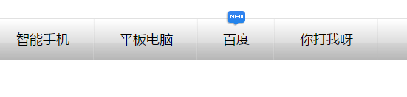
加上定位以后的导航

Slide 20
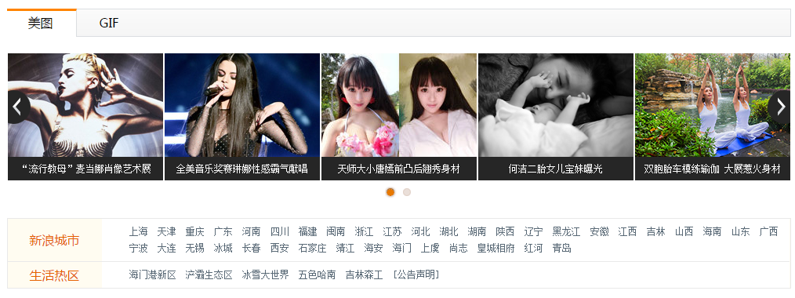
相对定位（relative） 自恋型
1：相对定位以元素自身的位置为基准设置位置
2：相对定位占位置
3：一般子元素设置相对定位，父元素设置绝对定位（子绝父相）

Slide 21
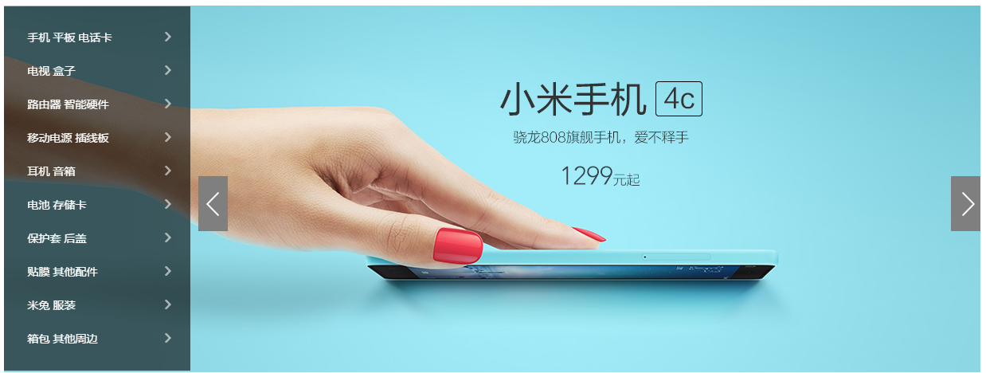
亲，把下面的案例做一下呗！

Slide 22

固定定位（fixed） 固执型
1：固定定位不占位置

Slide 23

亲，下面的案例很简单哦，做一下呗！

Slide 24
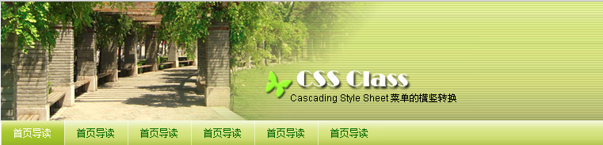
今天的作业同样很简单哦！

Slide 25


